Slide 1

সবাইকে শুভেচ্ছা

Slide 2
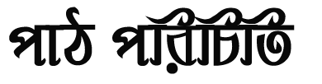
শ্রেণি :চতুর্থ
বিষয় : প্রাথমিক গণিত
পৃষ্ঠা : ৬১ ও ৬২
সময় : ৫০ মিনিট

Slide 3
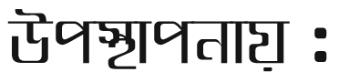

মোহা: জাহাঙ্গীর রেজা
প্রধান শিক্ষক
কানারহাট মডেল সরকারি প্রাথমিক বিদ্যালয়

Slide 4
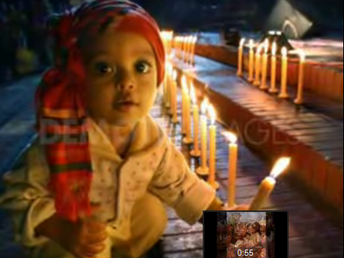
আবেগ সৃষ্টি
ভিডিও
http://www.youtube.com/watch?v=cFDP_bbfW7s

Slide 5
1
2
1
1
4
=
2
4
1
2
4

Slide 6

আজকের পাঠ
সমতুল ভগ্নাংশ

Slide 7

শিখনফল:
এই পাঠ শেষে শিক্ষার্থীরা –
০১. সমতুল ভগ্নাংশ চিনে বলতে ও লিখতে পারবে।
০২. সমতুল ভগ্নাংশ নির্ণয় করতে পারবে।

Slide 8
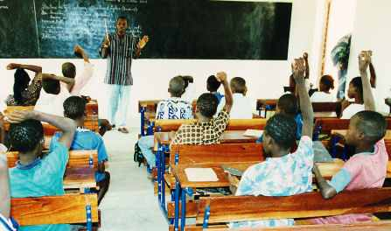
উপস্থাপন
সময় : ২৫ মিনিট

Slide 9
বাস্তব পর্যায়
কলা ও কাগজের সাহায্যে সমতুল ভগ্নাংশের ধারণা প্রদান।
       

Slide 10
অর্ধবাস্তব
ও
বস্তুনিরপেক্ষ পর্যায়

Slide 11


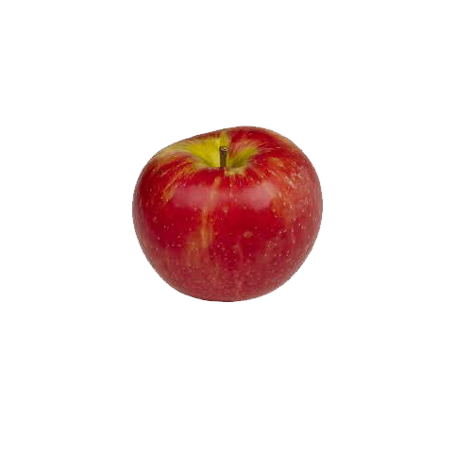
1
২
2
৪
=
1
২
2
৪
১
২
ও ভগ্নাংশ দুইটির মান সমান।
২
৪

Slide 12
2
3
=
4
6
দুইটি ভগ্নাংশের মান সমান হলে, ভগ্নাংশ দুইটি সমতুল ভগ্নাংশ।

Slide 13
1
2
2
4
3
6
4
8
১
,
২
,
3
4
ও সমতুল ভগ্নাংশ।
6
8
২
৪
একটি ভগ্নাংশের হর ও লবকে একই সংখ্যা দ্বারা গুণ করলে ভগ্নাংশটির সমতুল ভগ্নাংশ পাওয়া যায়।

Slide 14
1
=
2
=
3
2
4
6

Slide 15
1
=
4
=
5
2
8
10

Slide 16
9
18
12
24
9
18
ও সমতুল ভগ্নাংশ।
12
24
একটি ভগ্নাংশের হর ও লবকে শূন্য ছাড়া একই সংখ্যা দ্বারা ভাগ করলে ভগ্নাংশটির সমতুল ভগ্নাংশ পাওয়া যায়।

Slide 17
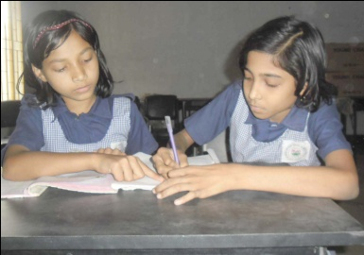
জোড়ায় কাজ
সময়: ৪ মিনিট
নিচের চিত্র দেখে ফাঁকা ঘর পূরণ কর:
ক.
1
=
2
3
=
2
4
6
খ.
1
=
4
=
5
2
8
10

Slide 18
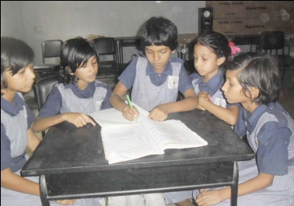
দলীয় কাজ
সময়: 8 মিনিট
নিচের চিত্রগুলোর কত অংশ রং করা? এই ভগ্নাংশগুলো সমতুল কিনা নির্ণয় কর:

Slide 19
মূল্যায়ন
সময়: 2 মিনিট
1
¹/₂
¹/₂
¹/₄
¹/₄
¹/₄
¹/₄
¹/₈
¹/₈
¹/₈
¹/₈
¹/₈
¹/₈
¹/₈
¹/₈
¹/₄ এর সমতুল ভগ্নাংশ কোনটি?
²/₈
¹/₈
¹/₂

Slide 20
মূল্যায়ন
সময়: 2 মিনিট
1
¹/₂
¹/₂
¹/₄
¹/₄
¹/₄
¹/₄
¹/₈
¹/₈
¹/₈
¹/₈
¹/₈
¹/₈
¹/₈
¹/₈
^{৪}/_{৮} এর সমতুল ভগ্নাংশ কোনটি?
²/₄
¹/₄
¹/₈

Slide 21
বাড়ির কাজ
নিচের ভগ্নাংশগুলোর তিনটি করে সমতুল ভগ্নাংশ নির্ণয় করে আনবে:
৪
৭
(ক)
(খ)
৫
৮

Slide 22
সবাইকে ধন্যবাদ

